Slide 1
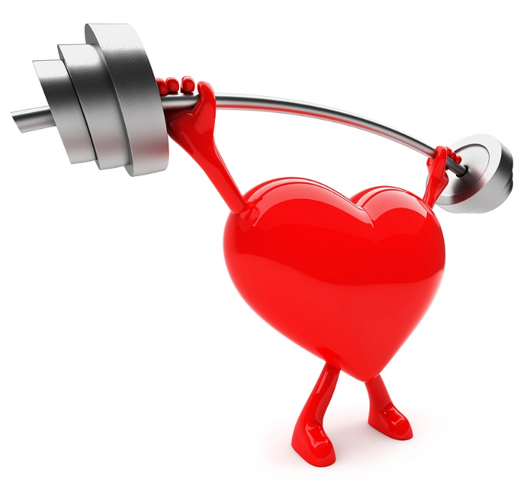
Sporun Sağlıklı Yaşama Katkısı II
Dr. Burcu ERTAŞ DÖLEK
Spor Bilimleri Fakültesi Öğretim Üyesi

Slide 2
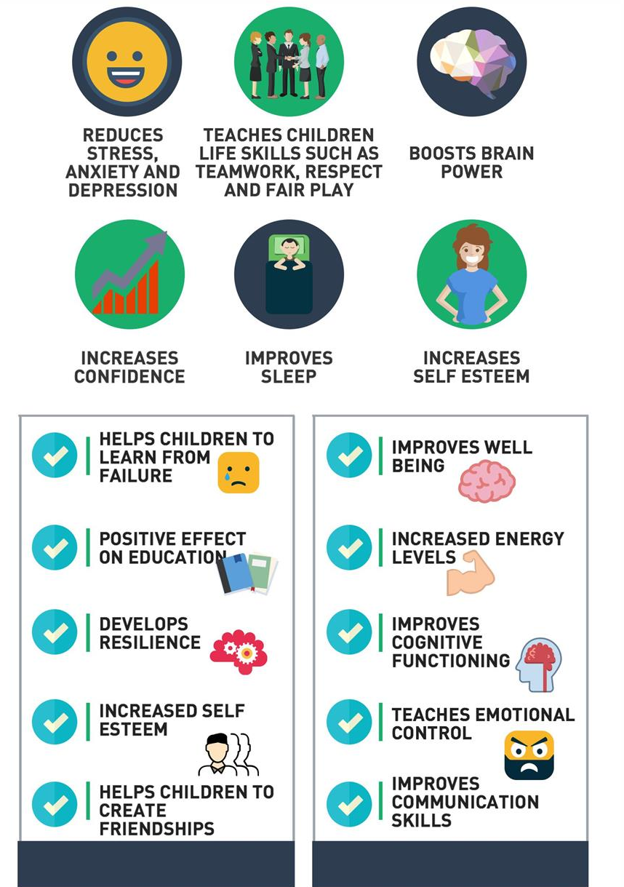
2
Ruhsal ve sosyal sağlımız üzerine etkileri,

Slide 3
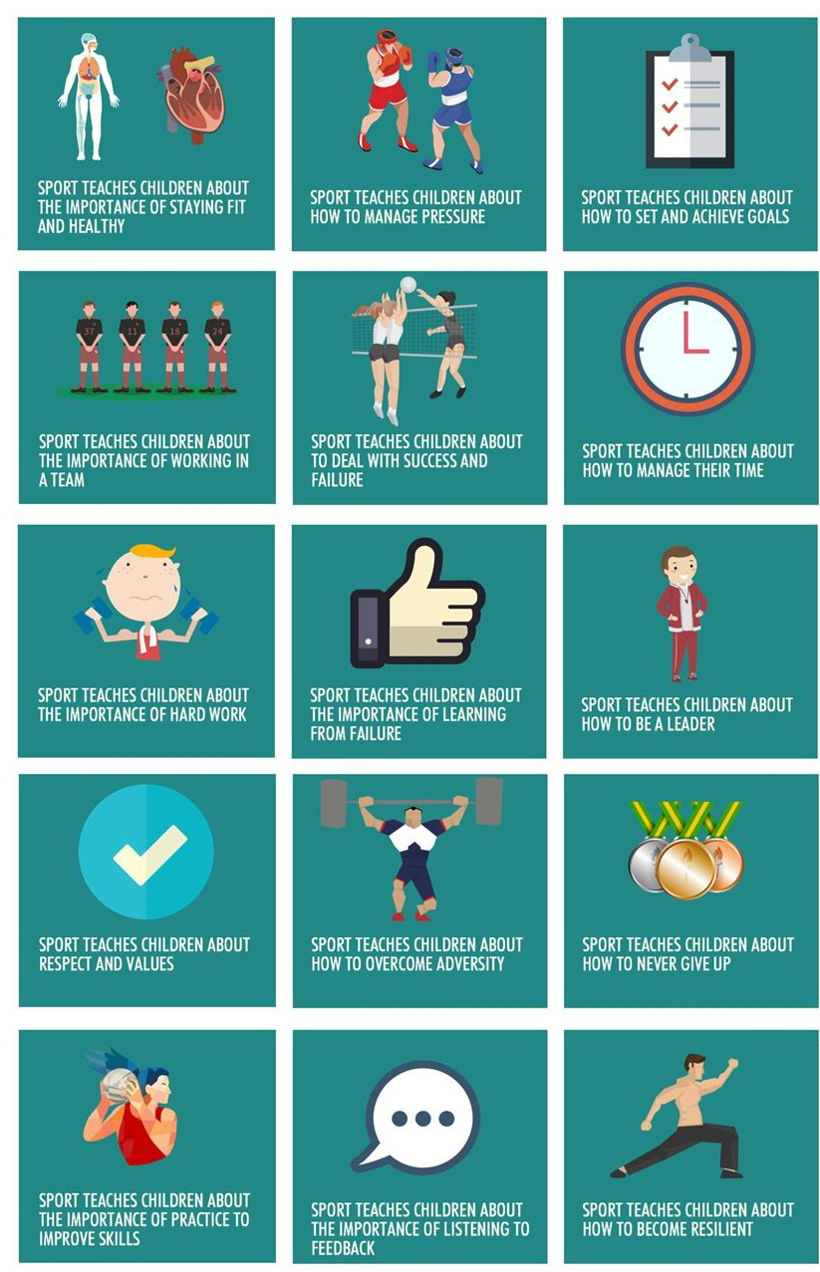
3 Gelecekteki yaşantımız üzerine etkileri. * güvenli ortam ve alışkanlıklar * zaman planlama * takım sporları!-problem çözme *daha başarılı iş ve aile yaşamı * bağımlı yaşam * sağlık giderleri

Slide 4
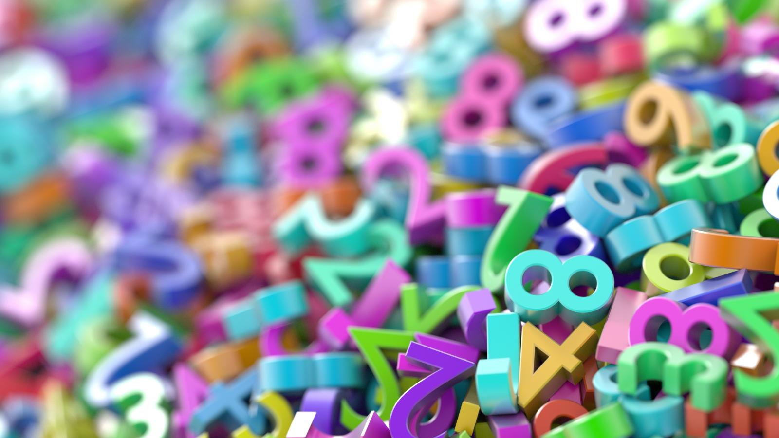
Türkiye’de
2/10 Çocuk bilinçli spor yapıyor
1/100 Aile araştırma yapıyor
Günde 2 saat TV/ PC
*Büyük şehirlerde yaşayanlar aktif değil
Anne 2/10, baba 2/10
Ücretsiz spor tesisi oranı % 75
Özel spor merkezlerine üyelik % 3
Avrupa
İzlanda % 60
Norveç %54
Finlandiya % 52
Almanya % 48
Türkiye % 4

Slide 5
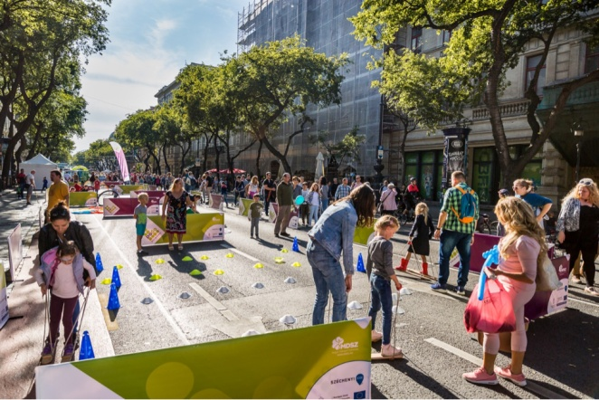
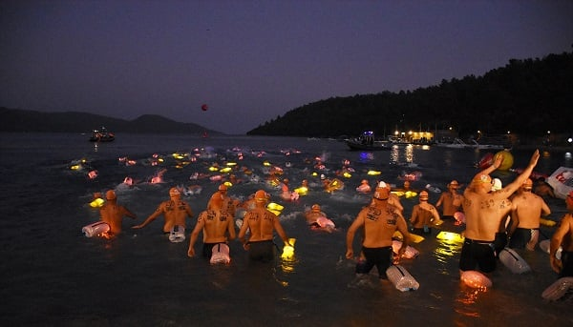
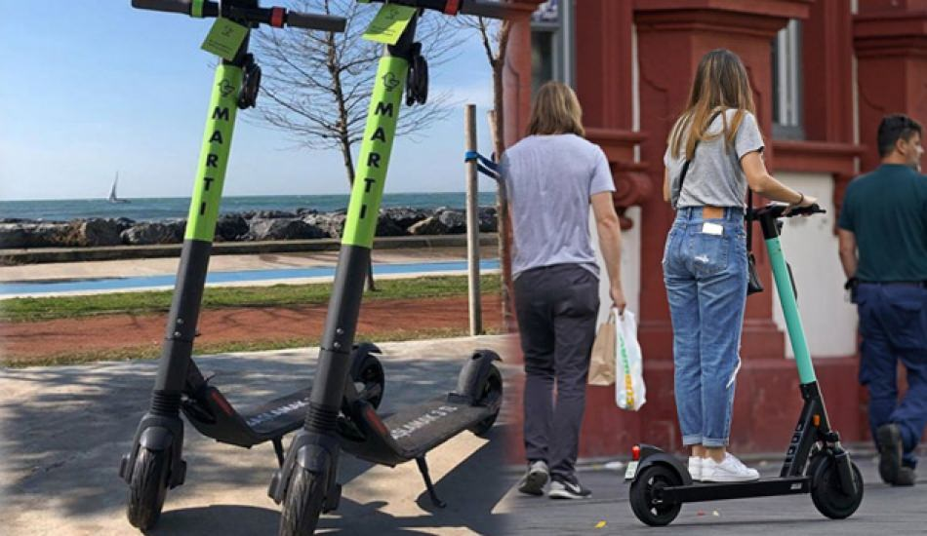
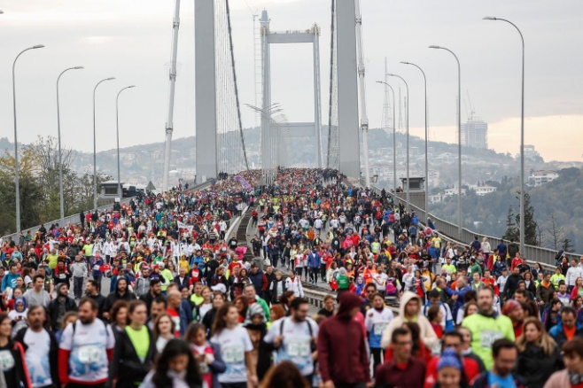
Yetersiz fiziksel aktiviteye yönelik politikalar, DSÖ Üye Devletlerinin % 56'sında faaliyet göstermektedir (194 üye). DSÖ Üye Devletleri 2025 yılına kadar yetersiz fiziksel aktiviteyi % 10 azaltmayı kabul etmişlerdir.

Slide 6
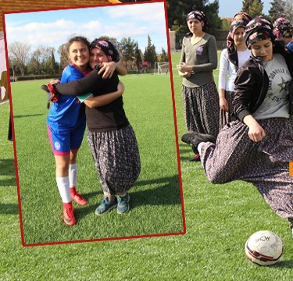
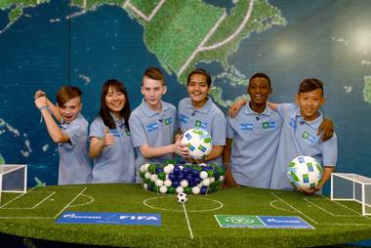
Her milletten insanlar sporu sever. Fitness, fair-play, takım çalışması ve mükemmellik arayışı evrenseldir. En iyi haliyle, kökenleri, geçmişleri, dini inançları veya ekonomik durumları ne olursa olsun insanları bir araya getirir.

Slide 7
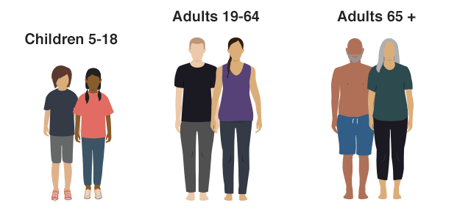
Dünya Nüfusu: 7,7 milyar insan
Çin (1.sırada) 1,6 milyar
Meksika (10.sırada) 127 milyon, % 1,7
2050 yılı tahminleri 12 milyar
TÜRKİYE
25.5 Milyon / %31 50 Milyon /% 61 7.5 Milyon % 10
60 dak / gün, orta-şiddetli fiziksel aktivite, haftada en az 3 kez kas ve kemiği güçlendiren kuvvet ve direnç çalışmaları
150-300 dak / hafta, orta şiddetli fiziksel aktivite, hafta boyunca en az 75 dak yüksek şiddetli fiziksel aktivite, büyük kas gruplarını içeren egzersizler haftada 2 veya daha fazla gün
3. 150-300 dak / hafta, orta şiddette fiziksel aktivite veya hafta boyunca en az hafta boyunca en az 75 dak yüksek şiddetli fiziksel aktiviteye ek olarak denge çalışmaları

Slide 8
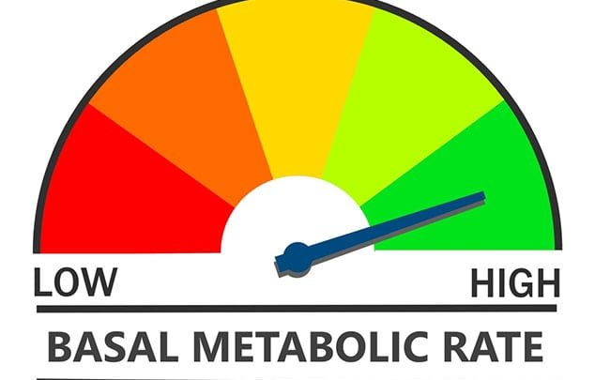
Bazal metabolizma hızı (BMH) fiziksel olarak tamamen dinlenir durumdayken vücudun harcadığı enerji miktarı olarak tanımlanır.

Slide 9
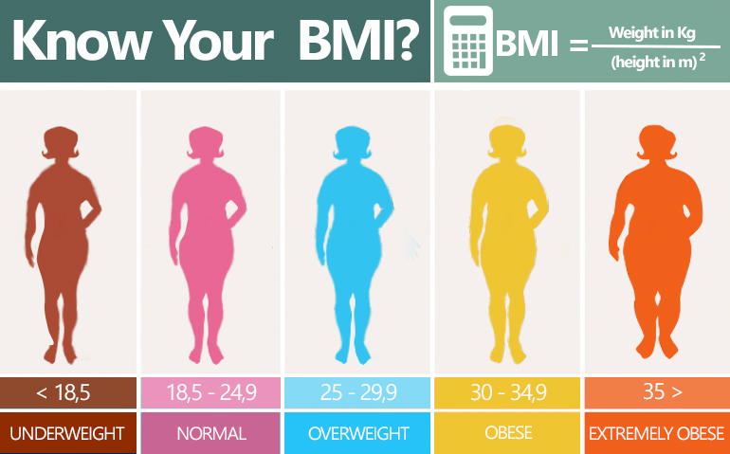
Uygun fiziksel aktivite uygulaması *Sağlıklı kas-iskelet dokuları gelişir - kemikler, kaslar ve eklemler; *Sağlıklı bir kardiyovasküler sistemi - kalp ve akciğerler; *Nöromüsküler farkındalığı geliştirmek - koordinasyon ve hareket kontrolü; *Sağlıklı vücut ağırlığı.

Slide 10
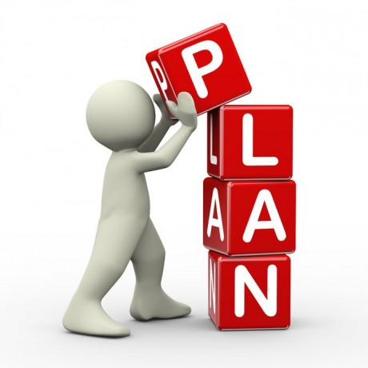
Yaş,
Fiziksel çevre,
Fiziksel uygunluk,
Vücut ağırlığı,
İsteklilik, gönüllülük,
Ulaşılabilirlik,
Eğlenceli olması,
Gereksinimler,
Her ortam ve zamanda kolaylıkla uygulanabilir ve pratik olması,
Süreklilik
Ekonomik durum

Slide 11
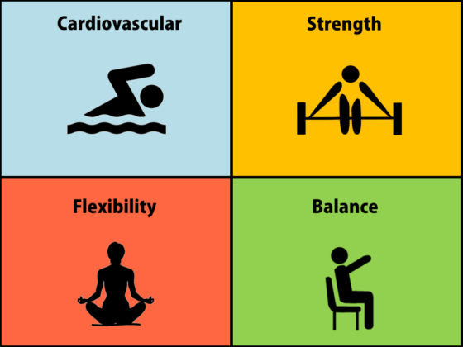
Aktivite Türleri
Dayanıklılık çalışmaları
Kuvvet çalışmaları
Esneklik çalışmaları
Denge çalışmaları

Slide 12
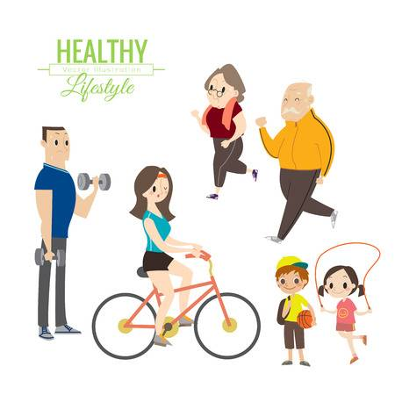
- Isınma, yüklenme ve soğuma
Düzenli ve devamlı olmalı
Uygun yoğunluk ve sürede
Şiddet kademeli,
Yaralanma – uygun malzeme, kıyafet, uygun ortam
Hava koşulları
Egzersizler sırasında nefes kontrolü
Egzersizler sırasında eklemler!
Kuvvet çalışmaları 1 gün mola
Yemekten hemen sonra veya açken egzersiz!
Egzersiz yaparken su tüketimi!

Slide 13
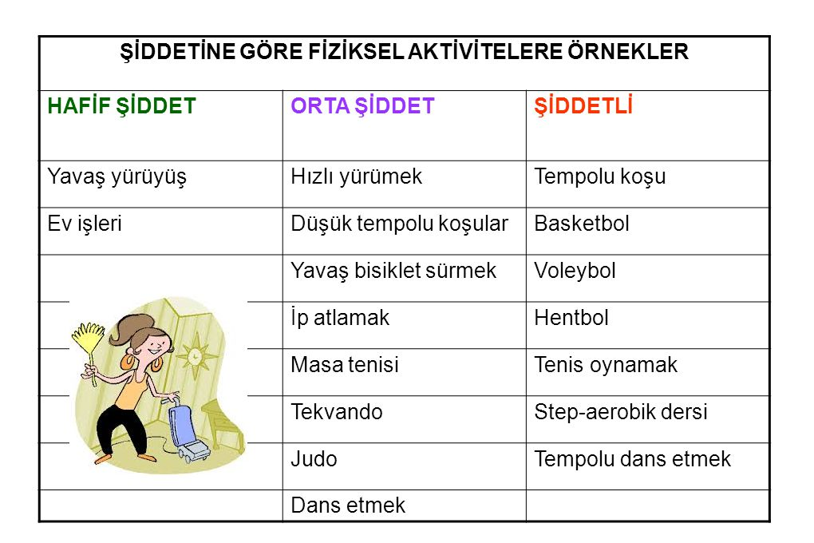

Slide 14
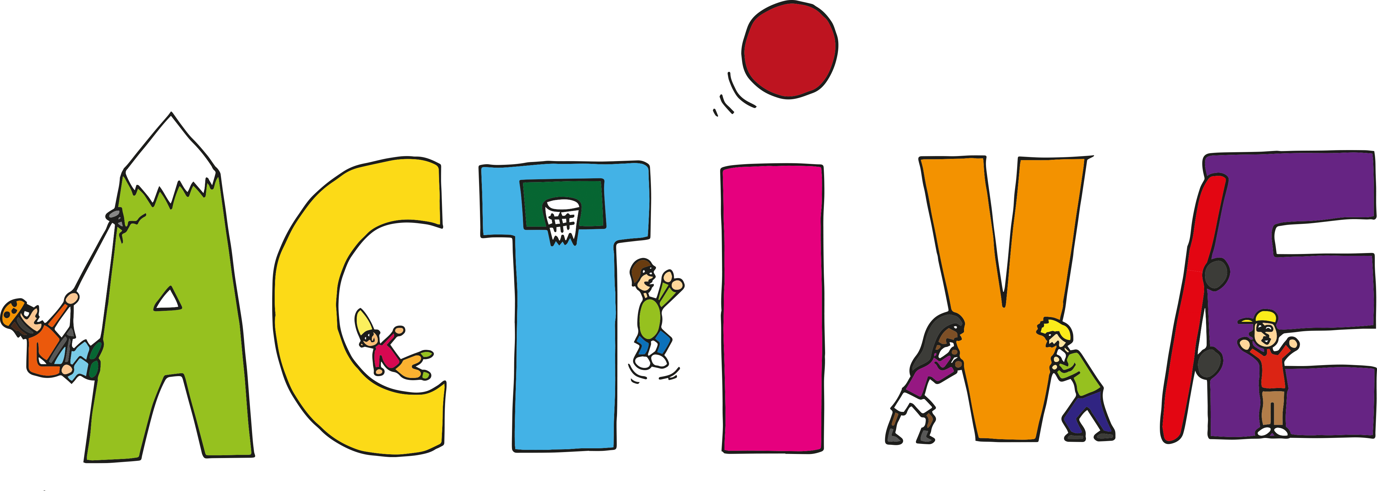

Slide 15
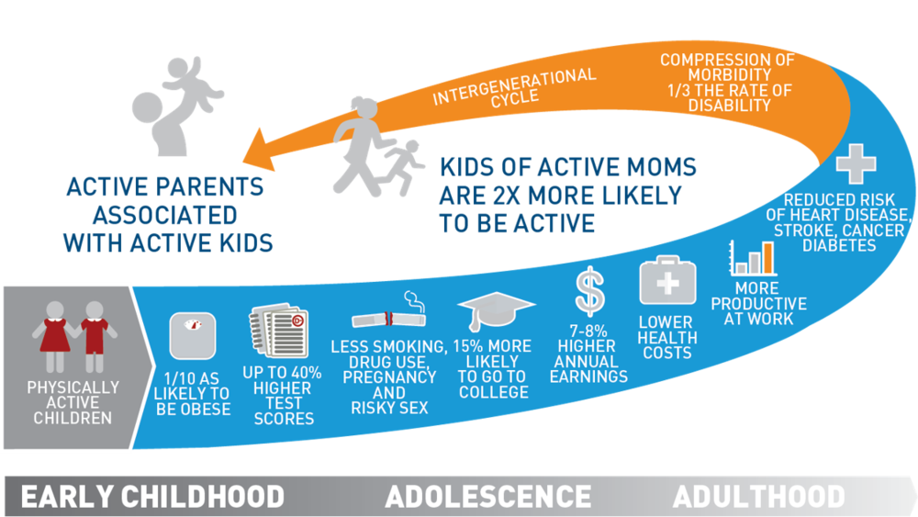
SONUÇ…

Slide 16
Spor her erkek ve kadının mirasının bir parçasıdır
ve yokluğu asla telafi edilemez.
Pierre de Coubertin
(1863-1937)
Dinlediğiniz İçin Teşekkürler…

